Slide 1
Lada 3D Store
Витязев Ростислав Александрович
Центр развития талантов «Сириус 26» | Минераловодский филиал

Slide 2
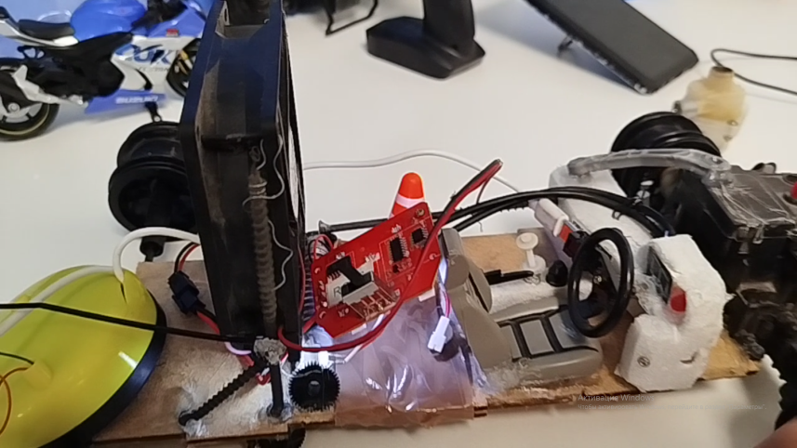
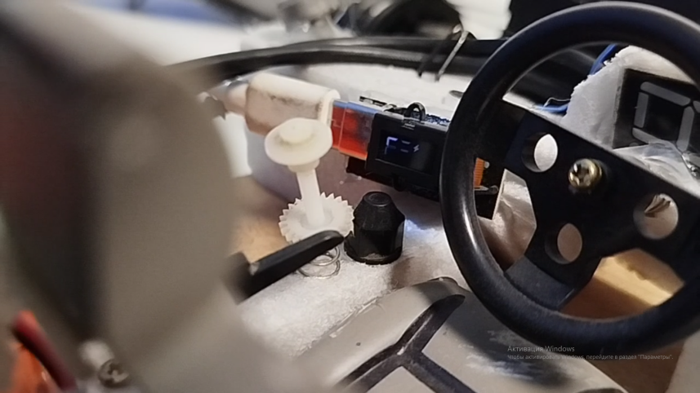
Описание проблемы или потребности пользователя, на решение которой направлена коллекция элементов кастомизации
Современные электро-автомобили оборудованы мощными электромоторами и драйверами двигателя.
Моё решение проблемы основано в эффективном охлаждении автомобиля и удобной индикации зарядки автомобиля
Комбинированный модуль охлаждение драйвера двигателя и кондиционера
Индикатор зарядки аккумулятора на приборной панели

Slide 3
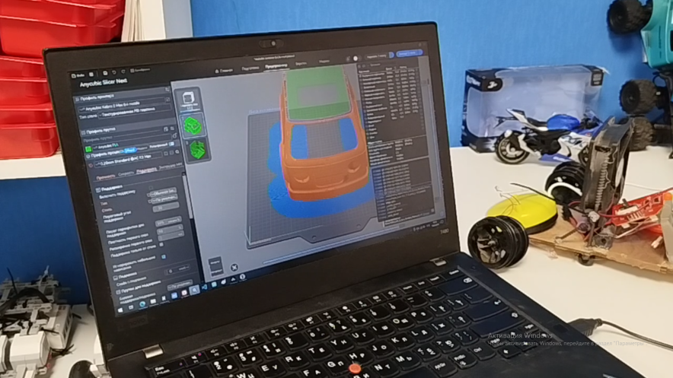
Описание целевой аудитории
Модель автомобиля основана на автомобиле моего папы - Toyota Sienta.
Её целевая группа — автолюбители с самовыражением.
Автомобиль создан для мегаполисов, где важна удобность парковки. Сейчас в TikTok популярны кей-кар. Специально для АвтоВАЗ я разработал концепцию электро-автомобиля
Корпус автомобиля еще печатается на 3D принтере, но уже сейчас я могу показать модель будущего дизайна

Slide 4
Общая концепция коллекции и ее стилистическую идею;
Моя концепция состоит в том, что все визуальные компоненты автомобиля можно будет распечатать на 3D принтере.
Кастомизация автомобиля тоже важна и автолюбителям будет предоставляться возможность распечатать у производителя его индивидуальную деталь автомобиля.
А открытая система декора позволит энтузиастам печатать декоративные элементы салона прямо у себя дома на своих принтерах.
А сертификация изделий и соответствие ГОСТу позволит модифицировать автомобиль без нарушения закона с полной поддержкой от производителя

Slide 5
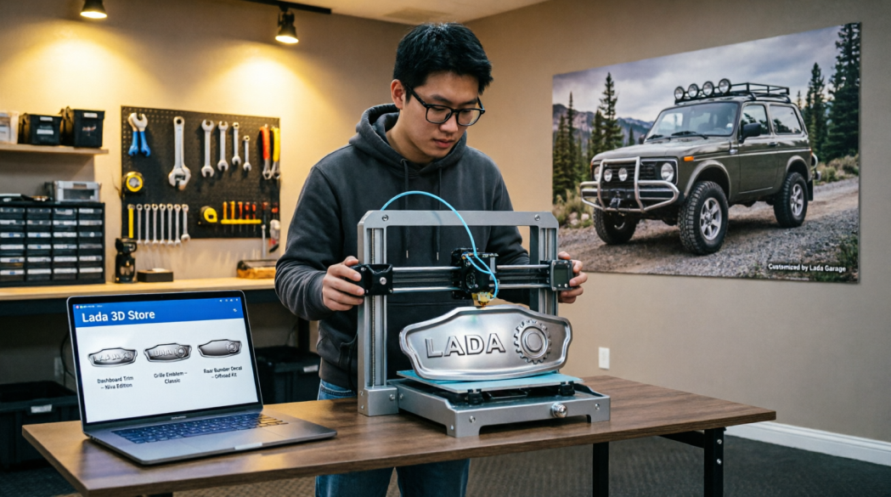
Состав набора элементов кастомизации (наклейки, графические полосы, аксессуары, декоративные элементы и др.)
3D-модели логотипов Lada, Vesta, Niva для замены стандартных пластиковых значков.
Декоративные накладки на зеркала заднего вида, ручки дверей, пороги.
Спортивные или увеличенные накладки с противоскользящим рельефом.
Рамки вокруг дефлекторов обдува, накладки на центральную консоль под карбон, дерево или с кастомной текстурой.
Кастомные боксы для подлокотника, органайзеры в нишу под магнитолой, держатели для очков, стаканов и смартфонов с беспроводной зарядкой.
Эргономичные набалдашники на рычаг переключения передач (под дерево, металл, спорт-стиль).
Скрытые крючки для пакетов в багажнике или салоне, крепления для огнетушителя и аптечки в специфических нишах.

Slide 6
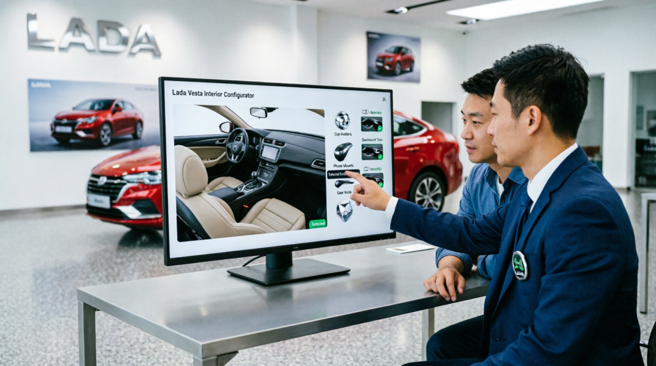
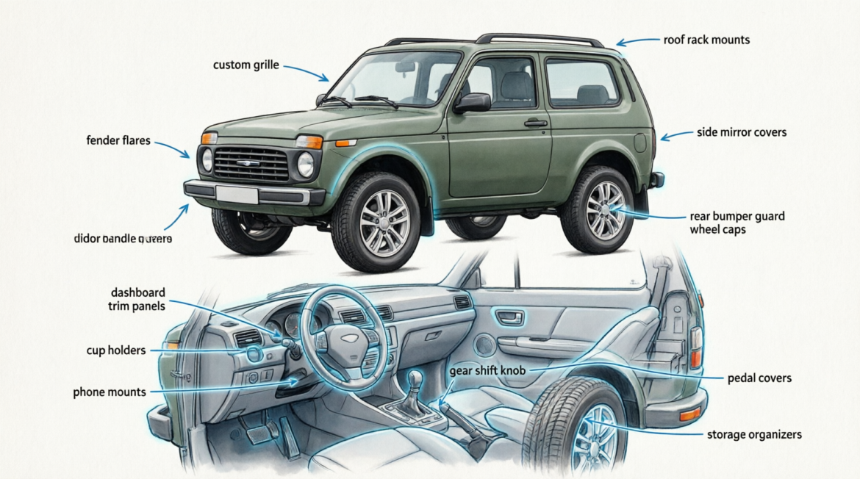
Примеры размещения элементов на автомобиле;
Рамки воздуховодов (дефлекторов). Накладки на центральную консоль. Обрамление магнитолы/экрана. Кнопки и переключатели. Ручка КПП (набалдашник). Подстаканники и органайзеры. Накладки на педали. Коврики с рельефным узором
Крючки для пакетов. Держатели для смартфонов. Органайзеры в подлокотник. Накладки на стойки салона
Решетка радиатора с кастомным узором
Эмблема LADA (рельефная 3D)
Накладки на фары/защитные решетки
Губа/спойлер переднего бампера
Накладки на зеркала заднего вида
Заглушки поворотников

Slide 7
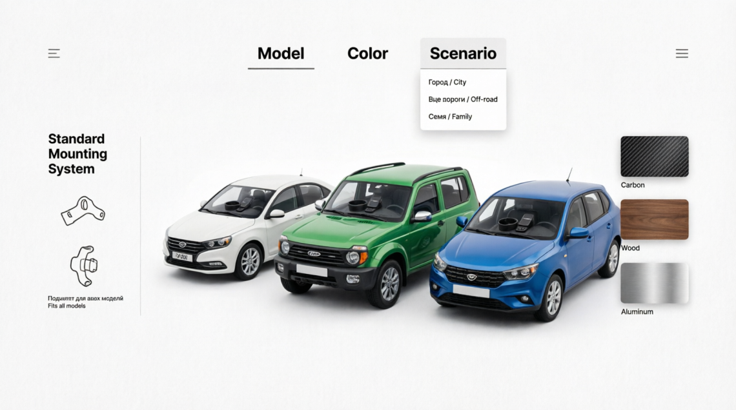
Варианты адаптации решения для разных типов кузова, цветов автомобиля или пользовательских сценариев;
Как Apple создаёт iPhone с одинаковыми разъёмами и креплениями, а разработчики адаптируют приложения под разные модели — так и АвтоВАЗ создаёт единую платформу креплений, а дизайнеры создают разные «оболочки» под каждую модель.
Пример адаптации:
Держатель телефона — один продукт, три версии:
Granta: крепление Clip-A на воздуховод + минималистичный дизайн
Vesta: крепление Magnet-X на консоль + карбоновая фактура
Niva: крепление Screw-Std на панель + усиленный корпус для вибраций
Файл STL один и тот же — меняется только адаптер крепления и внешняя оболочка.

Slide 8
Описание материалов, цветов, фактур и принципов их подбора;
Все материалы в «Lada 3D Store» проходят сертификацию по ТР ТС 018/2011. В конфигураторе они представлены не техническими названиями, а понятными категориями:
Цвета (Интеграция с палитрой Lada)
Цвета делятся на два типа получения, что даёт гибкость в цене и качестве:
Сквозная окраска (Mass-colored): Цвет заложен в саму нить для печати. Идеально для мелких деталей (колпачки ниппелей, шильдики, клипсы). Не боится сколов.
  Базовая палитра: Ледниковый (белый), Плутон (серый графит), Марс (красный), Нептун (синий), Тайга (зелёный).
Профессиональная покраска (для заводской печати): Деталь печатается, грунтуется и красится в цвет кузова по заводскому коду (например, «218 Робин Гуд» для Нивы). Обеспечивает 100% попадание в цвет и глянцевый/матовый лак.
Фактуры и рельефы (Уникальность 3D-печати)
То, что сложно или дорого сделать литьём, становится доступным при 3D-печати. Пользователь выбирает «Finish» (Отделку) в конфигураторе:
Carbon Weave (Карбон): Имитация плетения углеродного волокна, создаваемая непосредственно траекторией движения сопла принтера. Выглядит как настоящий карбон, но стоит в 10 раз дешевле.
Wood Grain (Дерево): Специальный композитный пластик с древесной мукой. На ощупь тёплый и шероховатый, как настоящее дерево. Идеально для стилизации салона под «классику» или «экспедицию».
Soft-Touch (Мягкий пластик): Мелкозернистая матовая поверхность, приятная на ощупь, не бликует на солнце и не собирает отпечатки пальцев (для накладок на руль или ручки).
Parametric 3D (Параметрический рельеф): Уникальные геометрические узоры (соты, волны, топологическая оптимизация), которые наносятся прямо на поверхность детали. Эксклюзивная фишка, доступная только благодаря 3D-печати.
Категория | Материал (технический) | Где применяется | Свойства для пользователя
🛡️ Салон (Безопасность) | Огнестойкий PETG / ABS (класс горючести V-0) | Подстаканники, накладки на торпедо, органайзеры, ручки КПП | Не выделяет токсинов при нагреве до +80°C, не поддерживает горение, устойчив к царапинам.
☀️ Экстерьер (Стойкость) | ASA (акрилстиролакрилат) или Поликарбонат (PC) | Решётки радиатора, спойлеры, колпачки на диски, расширители арок | 100% защита от УФ-лучей (не выцветает), выдерживает морозы до -40°C и жару до +90°C, не трескается от вибраций.
🧽 Гибкие элементы | TPU (термополиуретан) | Уплотнители, противоскользящие коврики, гибкие «наклейки» на кузов, демпферы | Резиноподобная эластичность, гасит вибрации, не дубеет на морозе, можно многократно сгибать.
🏭 Заводской премиум | Нейлон (PA12) + карбоновое волокно | Силовые кронштейны, элементы внедорожного обвеса | Максимальная прочность на разрыв, лёгкий вес, матовая профессиональная поверхность.

Slide 9
Пользовательский сценарий применения решения (как владелец выбирает, устанавливает и использует элементы коллекции);
Уровни установки (Кто и как ставит?)
Уровень 1: Plug & Play (Сам пользователь / DIY)
Что сюда входит: Элементы интерьера (подстаканники, органайзеры, накладки на педали), декоративные шильдики, колпачки на диски, гибкие TPU-наклейки.
Как ставится: Используется наша Standard Mounting System (магнитные крепления, клипсы, двусторонний скотч 3M). Не требует инструментов.
Роль СТО: Нулевая. Пользователь просто защелкивает деталь.
Легализация: В приложении Lada 3D Store пользователь нажимает «Установлено», система автоматически генерирует цифровой сертификат.
Уровень 2: Guided DIY (Сам пользователь + AR-инструкция)
Что сюда входит: Решетки радиатора, накладки на зеркала, простые элементы обвеса, рейлинги.
Как ставится: Требует базовых инструментов (отвертка, ключ на 10).
Роль СТО: Нулевая, но приложение предоставляет AR-инструкцию (дополненная реальность). Наводишь камеру телефона на бампер, и на экране появляются стрелки, показывающие, куда вкрутить саморез и как защелкнуть клипсу.
Легализация: После установки приложение просит сделать фото детали с определенного ракурса. ИИ проверяет правильность монтажа и активирует сертификат ГОСТ.
Уровень 3: Pro Install (Дилерский центр или Сертифицированное СТО)
Что сюда входит: Аэродинамические элементы (спойлеры, диффузоры), силовые внедорожные кронштейны (для лебедки, хайджека), элементы, влияющие на работу датчиков/подушек безопасности, шноркели.
Как ставится: Только в условиях сервисной зоны. Требует профессионального инструмента, герметиков, калибровки.
Роль СТО: Ключевая. Пользователь скачивает файл (или заказывает печать), но приходит к дилеру. Дилер печатает деталь на промышленном принтере в сервисе (или принимает распечатанную пользователем), устанавливает и ставит цифровую подпись мастера в паспорте автомобиля.
Легализация: Сертификат ГОСТ выдается только после отметки мастера-приемщика в системе Lada 3D Store.

Slide 10
Преимущества предложенного решения и возможности его практического применения;
 | Главная боль «ДО» | Решение «ПОСЛЕ» (Lada 3D Store) | Выгода
АвтоВАЗ | Низкая маржа на аксессуарах, складские остатки, уход молодежи к конкурентам. | Продажа цифровых файлов, печать по спросу, создание экосистемы. | 💰 Новая маржа, Данные о спросе, Лояльность.
Пользователь | Страх штрафов (12.5.1), долгий и дорогой тюнинг, серость. | Легальный кастом за 30 минут, уникальность, простота. | Спокойствие, 🎨 Уникальность, ⏱️ Экономия времени.
Государство / ГИБДД | Невозможность отследить миллионы нелегальных доработок, опасность самоделок. | Цифровая сертификация, контроль материалов через приложение. | 🛡️ Безопасность, 📱 Прозрачность, 💵 Налоги.
Франшизи | Высокая конкуренция в классическом автосервисе, зависимость от поставщиков запчастей. | Готовая бизнес-модель «печать + установка», трафик от АвтоВАЗа. | 🚀 Быстрый старт, 🛠️ Стабильный поток клиентов.
Для автолюбителя это снятие всех барьеров перед тюнингом.
Абсолютная уникальность: Владелец получает автомобиль, которого нет ни у кого. Это не просто «наклейка», а функциональный кастом (органайзеры, эргономика), созданный под его личные привычки.
Экономия времени и денег: Традиционный кастомный тюнинг (изготовление одной детали на заказ у токаря/моделлера) стоит от 10 000 до 50 000 ₽ и занимает недели. Здесь — от 300 ₽ и пара часов.
Простота и доступность: Не нужно быть инженером. Выбрал в приложении, оплатил, распечатал у соседа или в салоне, защелкнул за 30 секунд.
Возможность апгрейда «на лету»: Надоел дизайн салона? Скачал новый файл, распечатал другие накладки на торпедо, поменял за вечер.

Slide 11
Ожидаемый эффект для пользователя и потенциал дальнейшего развития проекта
Мы переводим пользователя из пассивной роли «покупателя» в активную роль «со-творца» (co-creator) своего автомобиля. Эффект делится на три уровня:
1. Эмоциональный эффект: «Это действительно МОЯ машина»
Чувство сопричастности: Владелец не просто покупает опцию из каталога, он участвует в создании уникального продукта. Это формирует глубокую эмоциональную связь с брендом Lada.
Гордость и самовыражение: Автомобиль становится отражением характера владельца (спорт, семья, офф-роуд, минимализм), а не «одним из миллиона» в потоке.
2. Практический и экономический эффект: «Удобство и выгода»
Решение микро-проблем: Пользователь может закрыть нишевые потребности, которые завод никогда бы не стал делать массово (например, крепление для специфического держателя удочки, органайзер для инвалидной коляски или подставка под термос определенного диаметра).
Экономия до 70%: Стоимость 3D-печатной кастомной детали в разы ниже, чем изготовление аналога у частников или покупка редкого оригинального тюнинга.
Мгновенная доступность: Не нужно ждать доставку редкой запчасти неделями. Файл скачивается мгновенно, печать занимает часы.
3. Психологический эффект: «Абсолютное спокойствие»
Конец эры «колхозного тюнинга»: Пользователь навсегда забывает о страхе перед инспектором ДПС, аннулированием регистрации или проблемами со страховой при ДТП.
Гарантия качества: Знание того, что деталь проверена на краш-тестах, не треснет на морозе и не расплавится на солнце, дает уверенность в безопасности своей семьи.

